Slide 1
線上輔導系統使用說明

Slide 2
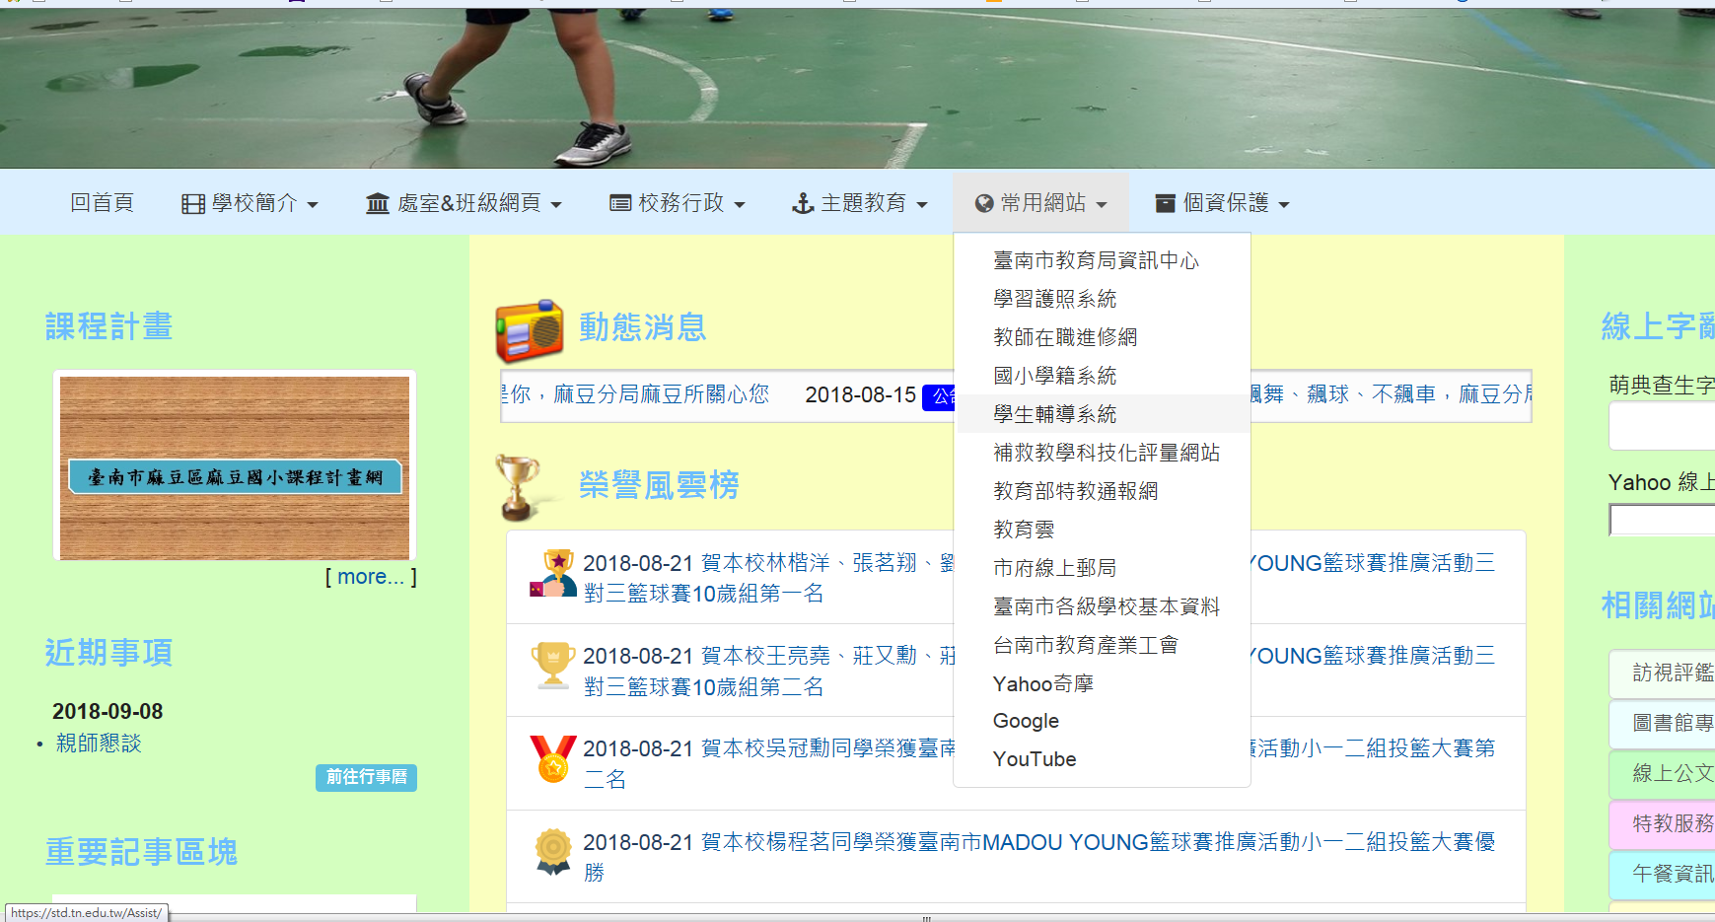

Slide 3
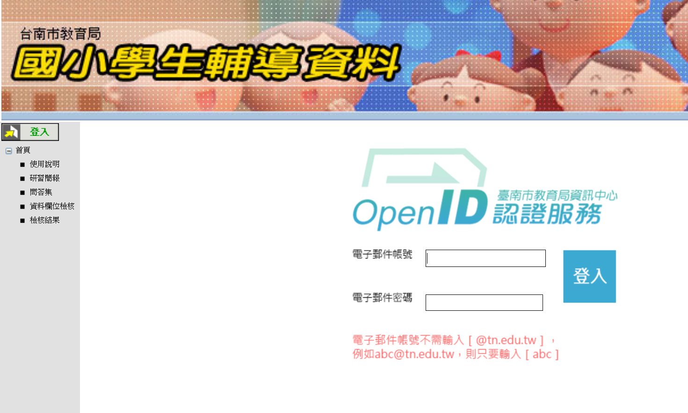

Slide 4
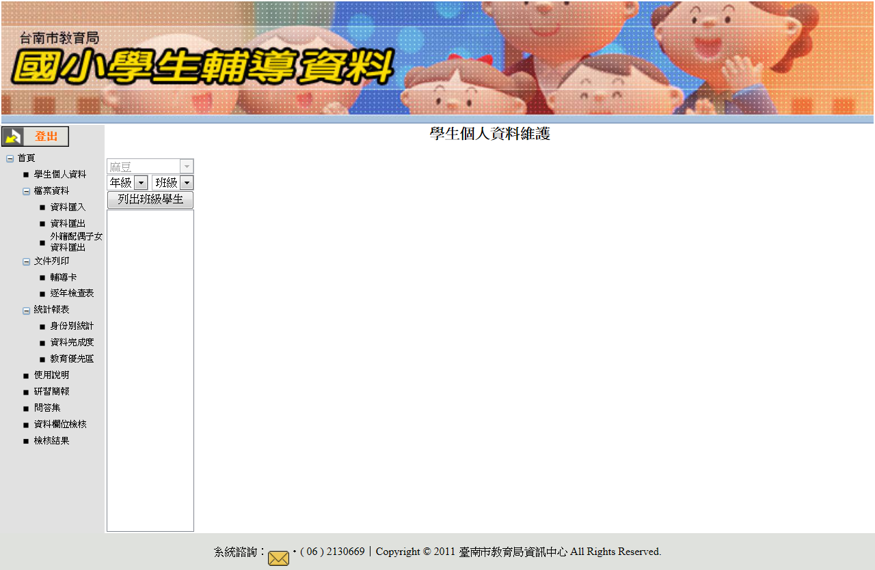

Slide 5
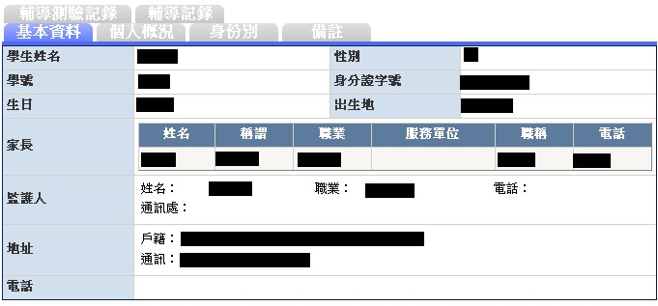
基本資料上半部會隨著學籍系統匯入資料

Slide 6
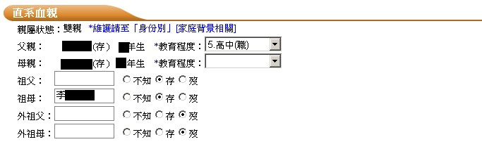
直系血親：
此部份包含學生之父母、祖父母、外祖父母之資訊，除父母姓名、父母出生年次、父母存歿等資料於國小學籍系統更新外，其餘可在國小輔導系統更新。如下圖：
如該欄位無輸入，
請導師協助填入

Slide 7
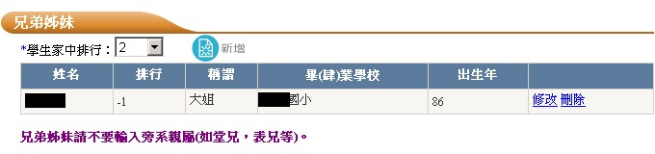
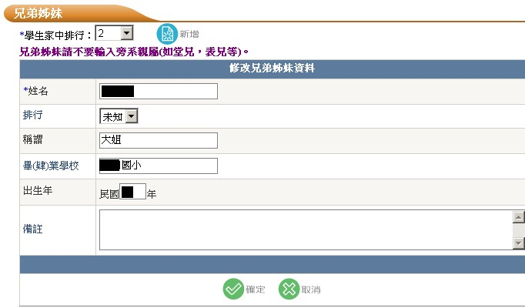
兄弟姊妹：
本項目包含該學生在家之排行，以及學生之兄弟姊妹資訊。若要新增學生之兄弟姊妹資料，請按
按鈕，依照畫面所示填寫兄弟姊妹資料，
完成後請按
如該欄位無輸入，
請導師協助填入

Slide 8
個人概況(又區分為家庭狀況、學習狀況、生活適應)
家庭狀況：
此部份可維護學生之父母關係、家庭氣氛、父母管教方式、居住環境、
本人住宿，以及經濟狀況。
新增時，請按右上角
依照畫面所示，填寫家庭狀況資
料，完成後請按
修改時，請點選列表中欲更新之年級右方之〔修改〕按鈕，依照畫面所示，填寫家庭狀況資料，完成後請按
注意事項：
1.級任老師僅可維護當年級資料，若無修改按鈕表示該年級無修改權限。2.轉入生在轉入當學期及下一學期，級任老師可維護往年度資料
3.具「輔導業務承辦者」角色之輔導室人員，可維護往年及當年度資料。

Slide 9
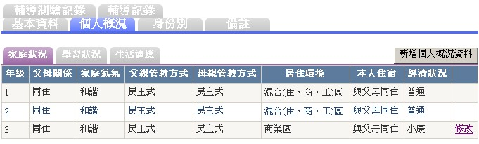
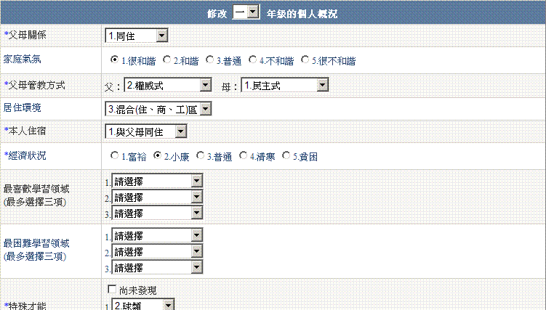
其餘二項：學習狀況及生活適應與家庭狀況之操作相同。

Slide 10
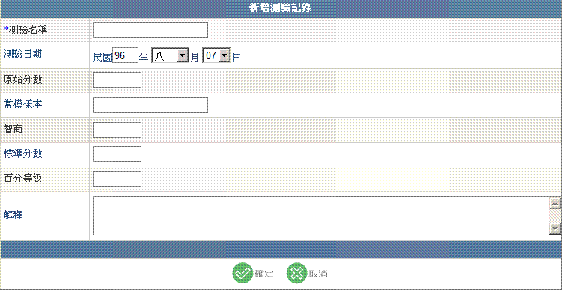
輔導測驗記錄
此部份記錄學生歷年來所有之輔導測驗。若要新增輔導測驗記錄，請按
按鈕，資料填寫完成後，請按

Slide 11
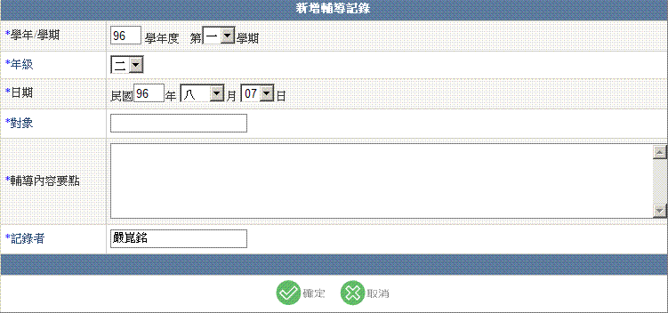
請導師在學期結束前完成輔導紀錄
輔導記錄
此部份為學生歷年來之所有輔導記錄。若要新增輔導記錄，請按
，如下圖所示：

Slide 12
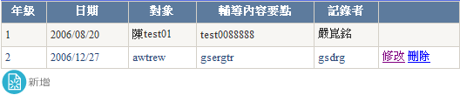
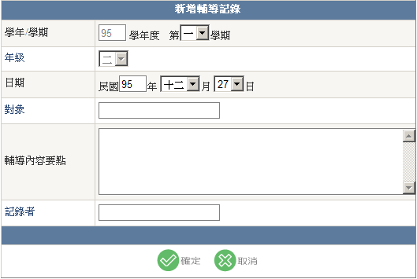
輔導紀錄為年度性資料，每學年度至少有一筆輔導紀錄。若學生表現優良，仍需填輔導紀錄，因為輔導紀錄不是只有紀錄偏差行為，其他優良表現亦可記錄。須打包註記學生至少要有3筆輔導紀錄。
若您為級任老師，只能新增或修改該學生本年度之輔導記錄，如下圖：

Slide 13
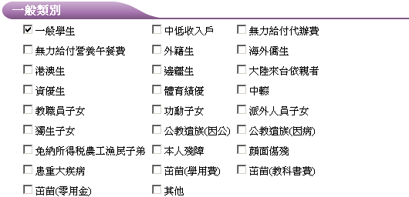
請老師於開學初先完成身份別記錄
身份別
此部份記錄學生之身份資訊，共分一般類別、原住民相關、外籍配偶相關、身心障礙相關、家庭背景相關等五部份。
一般類別：
此類別為未含任何相關屬性之身份，您只需依照學生的狀況，勾選相關之身份。每位學生皆具有一般學生身份，請打勾

Slide 14
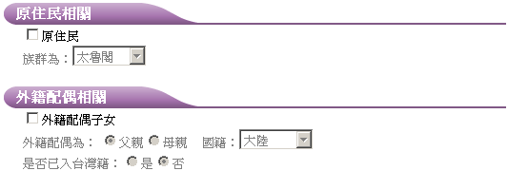
原住民相關、外籍配偶相關、身心障礙相關、家庭背景相關：
此四個部份為有相關屬性之身份，您在勾選相關身分時，必須再填寫相關屬性之資料，以建立學生完整之身份別資訊。如下圖所示（注意：身份別維護完成後，請按
按鈕，將資料存入資料庫。）：

Slide 15
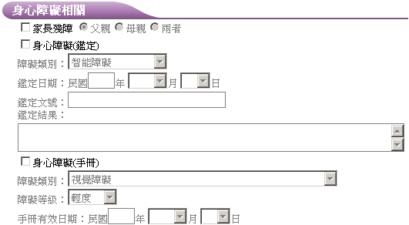
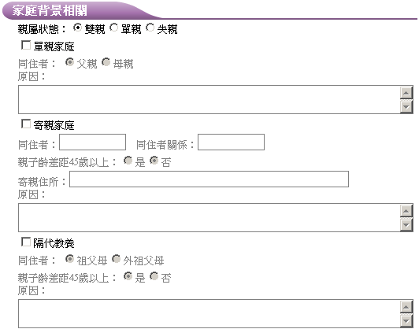

Slide 16
資料完成度統計
本作業可讓級任老師及輔導室人員知道，該校學生之輔導資料是否輸入完成，若未完成，可進一步了解未填寫之資料為哪些，以便追蹤補登。
資料完成度之統計，依權限可統計範圍不同：
級任老師：系統會列出該班所有學生之填報狀況，以及有哪些未完成的資料欄位；按 ，則會列出該班資料完成度。

Slide 17
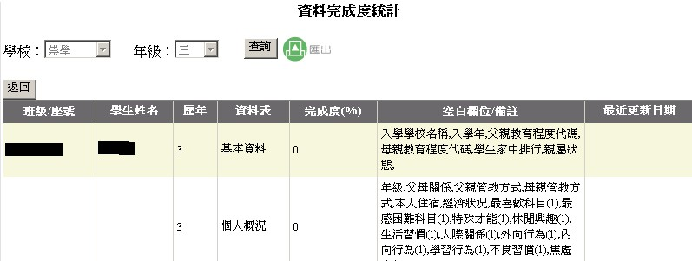

Slide 18
線上輔導系統內容檢核資料
基本資料
個人概況
身份別
輔導記錄

